Slide 1


HTML
BÁSICO
A TAG <HR>

Slide 2


Vida Longa
E Próspera
A Tag:
de
Computadores
<HR>
www.jmarysystems.com.br

Slide 3


de
Computadores
HTML: A TAG <HR>

Slide 4

HTML:
A Tag <HR>

Slide 5


HTML: a TAG <HR>

Slide 6
1
O que iremos ver nesta Aula:
Conhecer a TAG <HR>
A tag <HR> na Estrutura de uma página HTML
Testar na Prática a aplicação da Tag
Verificar a utilidade da Tag
Exemplos
Definição do Livro
Atributos
Informações adicionais

Slide 7
2
HTML: a TAG <HR>
Tag | Descrição
<!DOCTYPE> | Define o tipo de documento
<html> | Define um documento HTML
<head> | Define informações sobre o documento
<title> | Define um título para o documento
<body> | Define o corpo do documento
<h1> to <h6> | Define os cabeçalhos HTML
<p> | Define um parágrafo
<br> | Insere uma única quebra de linha
<hr> | Define uma mudança temática no conteúdo
<!--...--> | Define um comentário
Conhecendo as TAGS básicas do HTML no
www.w3schools.com

Slide 8
3
HTML: a TAG <HR>
Conhecer a TAG <HR>
Tag | Descrição
<hr> | Define uma mudança temática no conteúdo
A <hr>tag é uma tag vazia, o que significa que não possui tag final.

Slide 9


4
A tag <HR> na Estrutura de uma página HTML
<!DOCTYPE html>
A tag <hr> na estrutura de uma página html é posicionada:
<html>
<head>
<title> Meu Título </title>
</head>
<body>
Entre as tags (recomendado)
<body> e </body>
Você não pode ter uma linha horizontal <hr> dentro de uma tag <p> ou <h1...h6> (parágrafo ou cabeçalho).
<h1> A tag hr </h1>
<p> A tag HR define uma mudança temática no conteúdo. </p>
<hr>
<p> A tag BR define Insere uma única quebra de linha. </p>
</body>
</html>

Slide 10
5
Testar na Prática a aplicação da Tag
<!DOCTYPE html>
1º Abrir o Bloco de Notas
2° Criar o nosso HTML
3º Salvar como nome.html
4º Abrir o nosso HTML criado em um browser.
<html>
<head>
<title> Meu Título </title>
</head>
<body>
<h1> A tag hr </h1>
<p> A tag HR define uma mudança temática no conteúdo. </p>
<hr>
<p> A tag BR Insere uma única quebra de linha. </p>
</body>
</html>

Slide 11
6
Verificar a utilidade da Tag
A tag hr define uma mudança temática no conteúdo.
Sua utilidade basicamente é separarmos assuntos.
Os navegadores adicionam atributos padrões automaticamente nos elementos <hr>.
<!DOCTYPE html>
<html>
<head>
<title> Meu Título </title>
</head>
<body>
<h1> A tag hr </h1>
<p> A tag HR define uma mudança temática no conteúdo. </p>
<hr>
<p> A tag BR define Insere uma única quebra de linha. </p>
</body>
</html>

Slide 12
7
Exemplos
<!DOCTYPE html>
Sinal de abertura e de fechamento:
<html>
<head>
<title> Meu Título </title>
</head>
A tag <hr> é iniciada com o sinal menor que (<) e finalizada com o sinal maior que (>) . Sendo que por se tratar de uma tag vazia, não tem tag de fechamento.
<body>
<h1> A tag br </h1>
<p> A tag HR define uma mudança temática no conteúdo. </p>
<hr color="red">
<p> A tag BR define Insere uma única quebra de linha. </p>
</body>
</html>

Slide 13

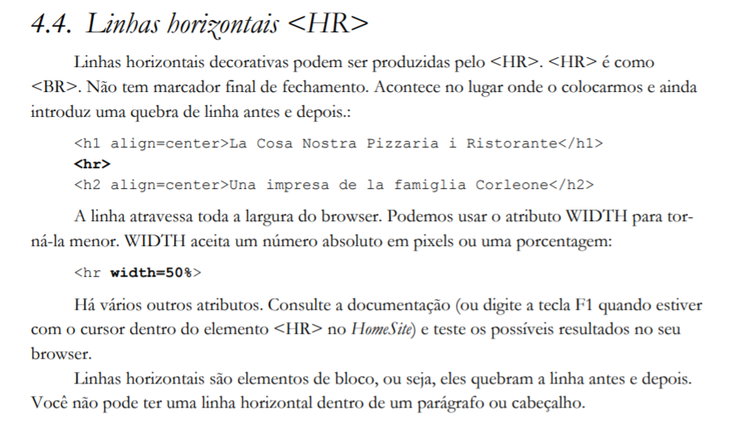
8
Definição do Livro
Página - 37

Slide 14
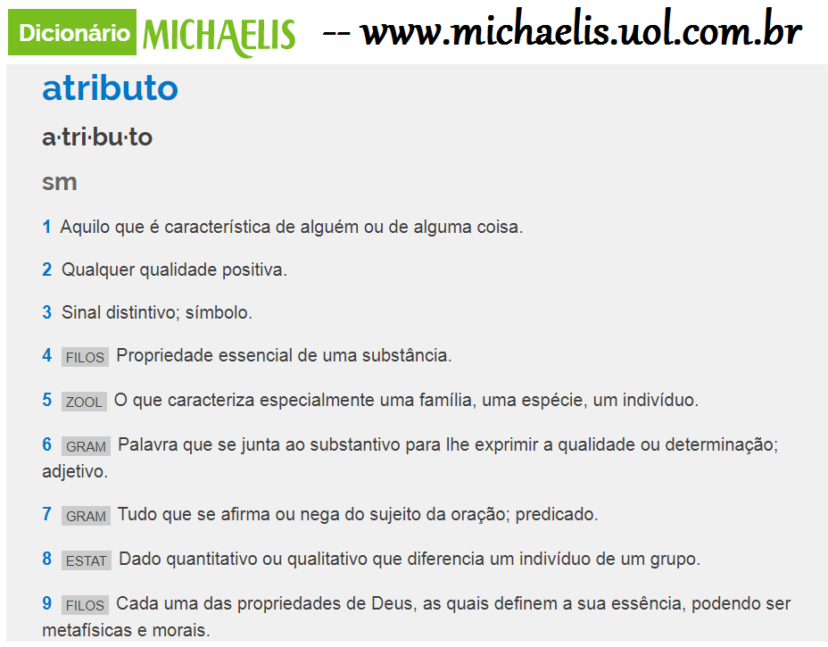
10
Atributos

Slide 15
10
Atributos
O que são Atributos em HTML?
Atributos são informações que passamos na Tag para que ela se comporte da maneira esperada. Existem atributos globais (que funcionam em todas as Tags) e específicos (que são direcionados para cada Tag, através de especificação).
Os Atributos possuem nome e um valor, existem Atributos que você vai usar praticamente sempre e existem outros que serão mais raros.

Slide 16
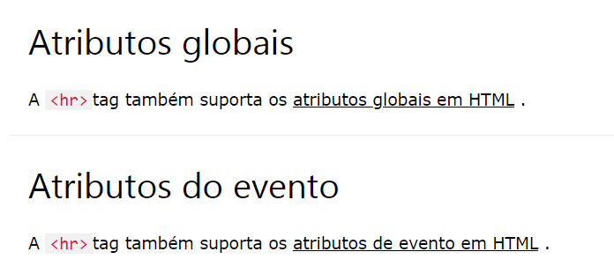
10
Atributos

Slide 17
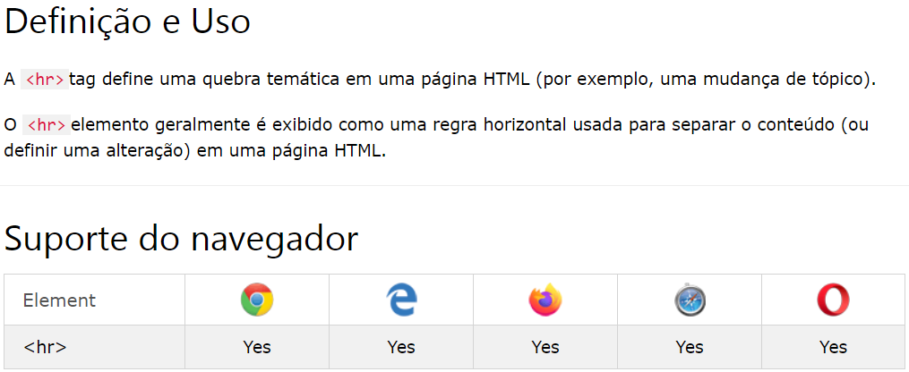
10
Informações adicionais

Slide 18


Destaca-se como fonte de consulta
Destaca-se como fonte de consulta para aprofundamento dos temas aqui citados:
Tipo: Livro
Autor: Alfredo Limonge
https://www.pdfdrive.com/html-a-partir-do-zero-e196386751.html
Nome: GUIA COMPLETO PARA INICIANTES

Slide 19
Destaca-se como fonte de consulta
Destaca-se como fonte de consulta para aprofundamento dos temas aqui citados:
Tipo: Livro
Autor: Helder da Rocha
https://www.pdfdrive.com/cria%C3%A7%C3%A3o-de-web-sites-i-e41463499.html
Nome: CRIAÇÃO DE WEB SITES

Slide 20
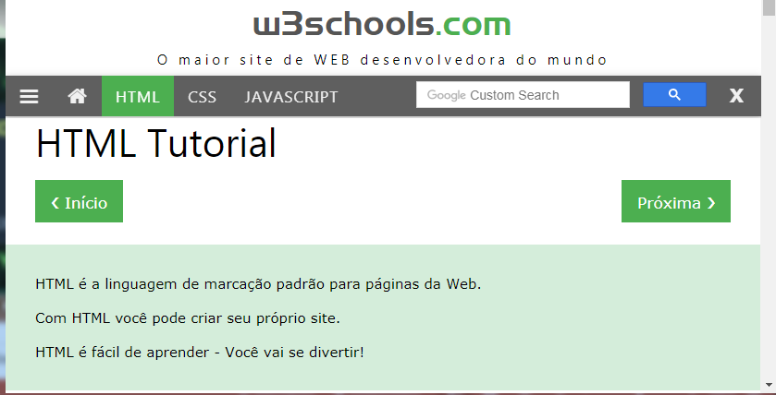
Destaca-se como fonte de consulta
Destaca-se como fonte de consulta para aprofundamento dos temas aqui citados:
Tipo: Site
https://www.w3schools.com/html

Slide 21
de
Computadores
FIM

